Slide 1


流程的版本控制 & 数据管理
刘博 @ 2022.11.15

Slide 2

流程数据的管理
为什么要进行流程和数据的管理 ？

Slide 3
流程数据的管理
泛癌 | /jdfstj1/B2C_COM_P1/PipeAdmin/04.Pipeline/aio.v2.Dev/PanCancer.Pipeline.smk
单组织 | /zfstj1/B2C_RD_P01/USER/xuesiming/SMK/dev
Oseq | /jdfstj1/B2C_COM_P1/pipeline/oseq/bin/Oseq_Chip
BGI171 | /jdfstj1/B2C_COM_P1/pipeline/HDCAworkflow/BGI171/SMK/single_virtual.clinic171.smk
BGI283 | /jdfstj1/B2C_COM_P1/pipeline/Lung_T/lung_colon_yitiji/lung_colon.smk
colon_panel | /jdfstj1/B2C_COM_P1/pipeline/perl/panel/BGISEQ500_lung.pl
crc | /share/udata/dx_cancer/pipeline/oseq/bin/Oseq_Chip_Crc
drug | /jdfstj1/B2C_COM_P1/PipeAdmin/04.Pipeline/aio.v2.Dev/PanCancer.Pipeline.smk
drug_lowfreq | /jdfstj1/B2C_COM_P1/5_Personal/zhuoma/Drug_LowFreq/analyze_dir/bin/AIO/LowFreqConsencus.Pipeline.smk
FuDan/WES | /jdfstj1/B2C_COM_P1/5_Personal/mengpei/pipeline/WES/Oseq4UMI_add_contra/job_monitor/Oseq_WES_Chip
FuDan/Pancancer | /jdfstj1/B2C_COM_P1/pipeline/pancancer/Oseq_Chip4UMI
…… | ……
存储分散 & 存储迁移后都失效了。

Slide 4
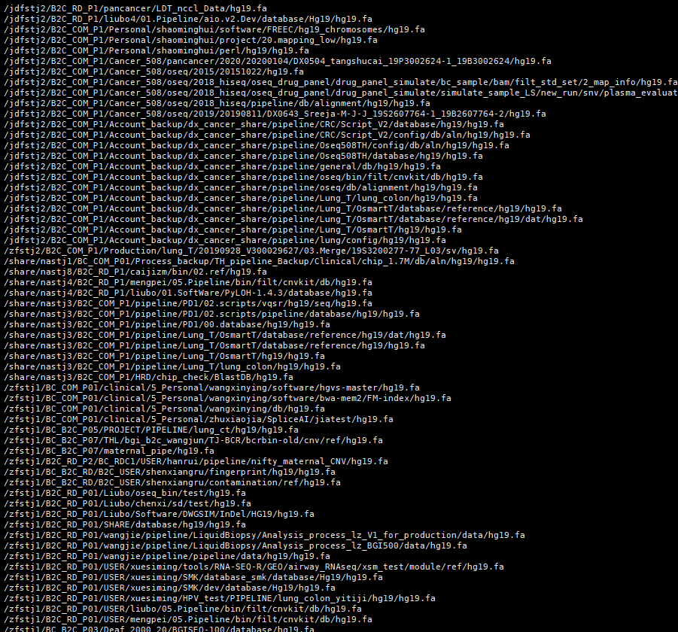

存储资源的浪费
122 个Hg19.fa文件
/jdfstj1/B2C_COM_P1/Hg19_file.liubo.txt
去掉链接
86 个Hg19.fa文件
一个基因组
含相关索引（14G）
冗余 1.19T = 84*14G
泛癌整套流程 60G+

Slide 5
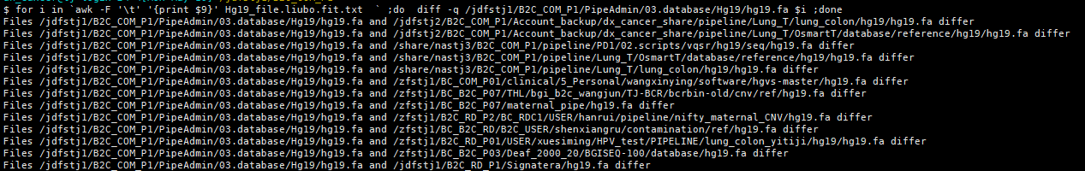
版本的不稳定
多个文件存在两两不一致的情况，随便一看就至少4个不完全一致的版本存在。
统一维护：降低维护成本，完成公共数据的统一管理，也可以更好的进行版本的控制管理。
文件差异埋下潜在的风险（可能直接影响分析结果）

Slide 6
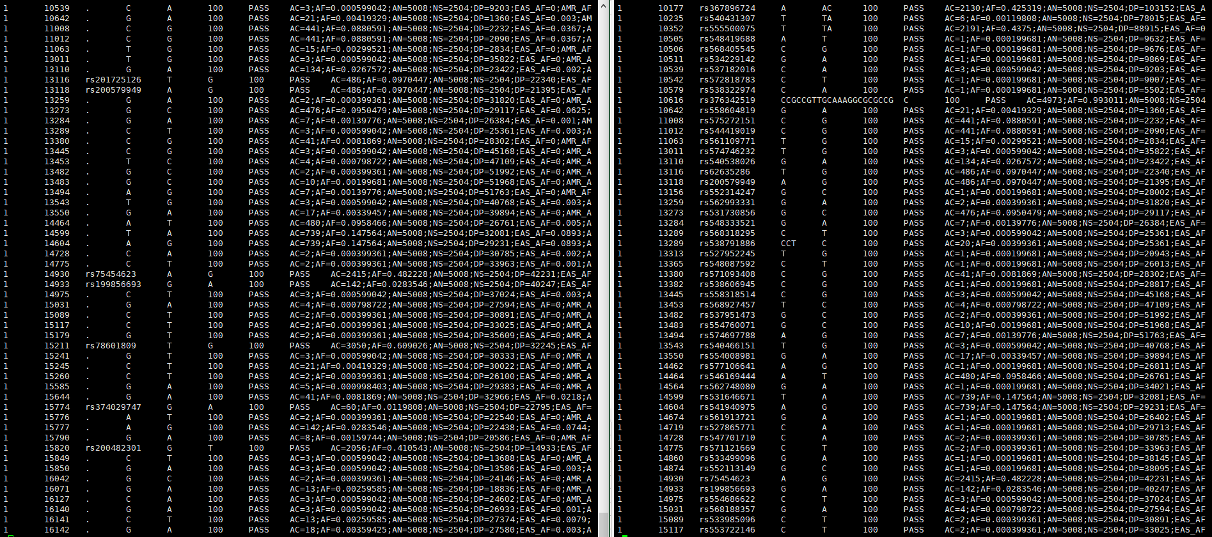
变更无法追溯
类似千人基因组等公共数据库，版本间会存在差异。获取时需记录下载来源和版本信息。
不然导致数据无法追溯。

Slide 7
流程和数据的管理方式

Slide 8
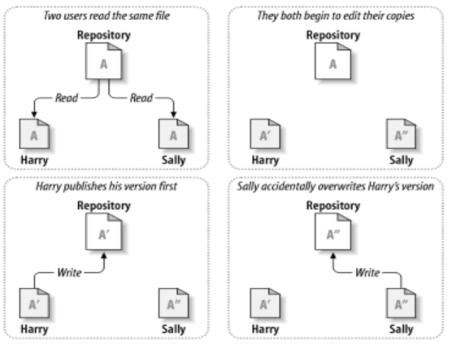
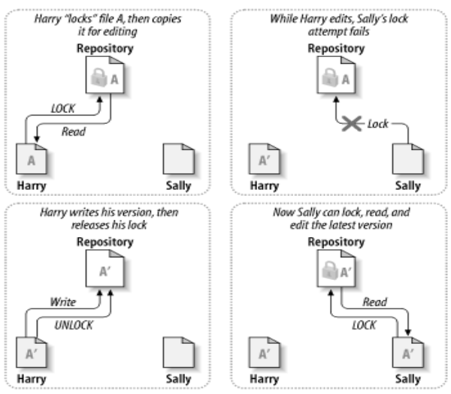
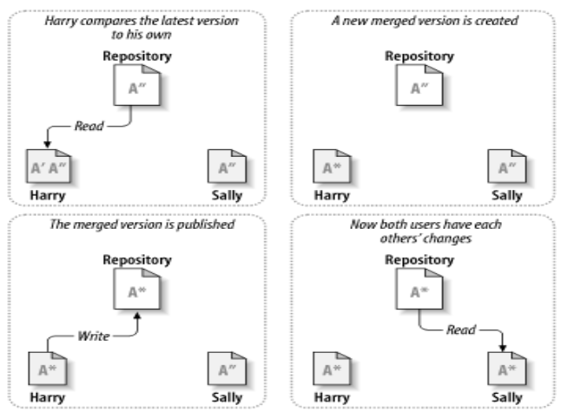
软件管理的演变
Just copy
Lock-Modify-Unlock Solution
Copy-Modify-Merge Solution

Slide 9
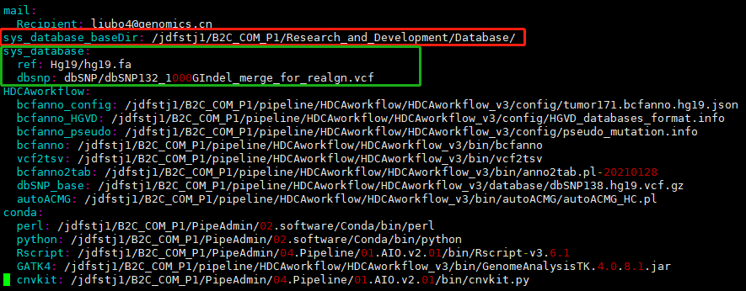
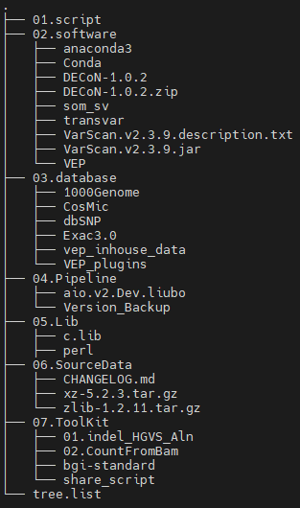
集群上统一共享存储
/ifstj2/B2C_RD_H1/Research_and_Development/
流程通过配置文件引用公共数据
软件
数据库
公共目录 | 用途
Database | 存放公共数据库文件 | 记录下载链接、下载版本编号、处理过程、处理人
Library | 存在库文件软件 | 待定结构划分
Software | 存放第三方软件 | 记录软件版本（若无源码，记录安装命令、安装人）
Sourcedata | 存放原始安装源码 | 记录源码下载来源、安装命令、安装人
Toolkit | 内部开发的公共脚本 | 记录开发人员、输入参数、使用示例、结果说明。
库文件
规范化、意味着配置、部署、安装、开发的时间成本上升。
实现内部资源的一个储备和积累。

Slide 10

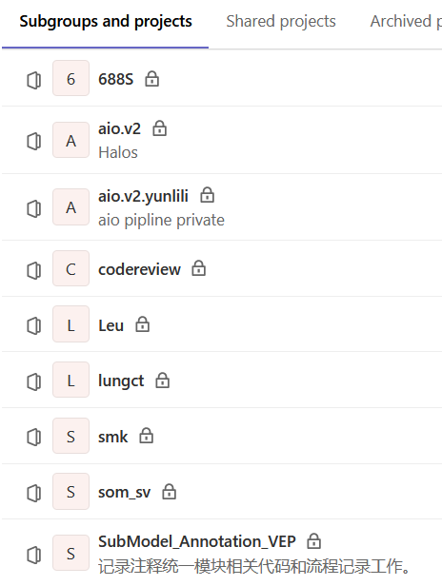

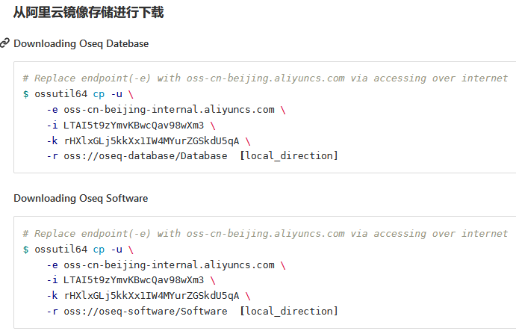


借助成熟工具
流程通过gitlab & 大数据通过阿里云
可追溯、可回退

Slide 11
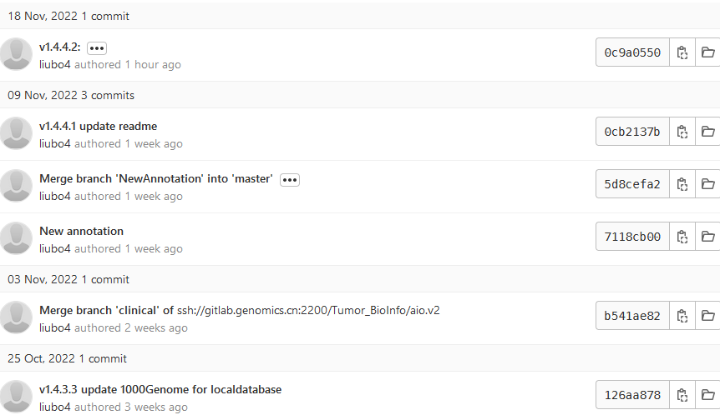
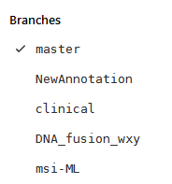
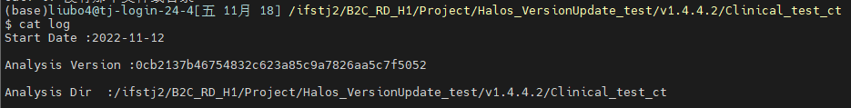
版本记录流程的可回溯
commit
Branch
分析数据保存日志，记录流程版本

Slide 12
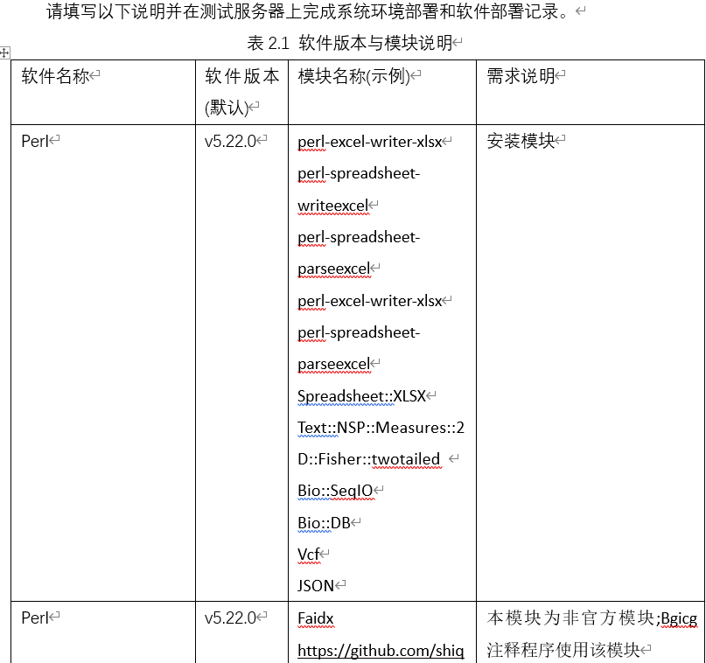
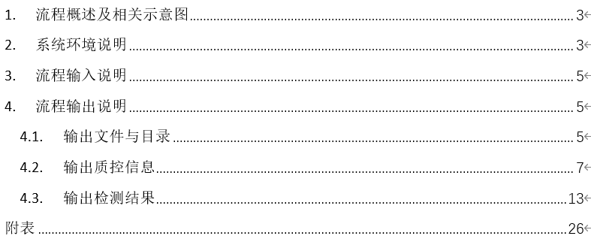
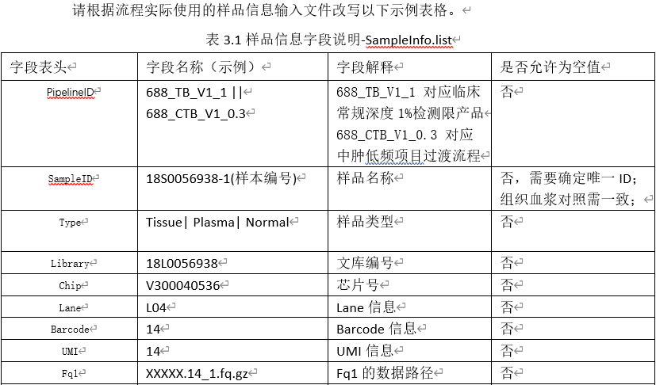
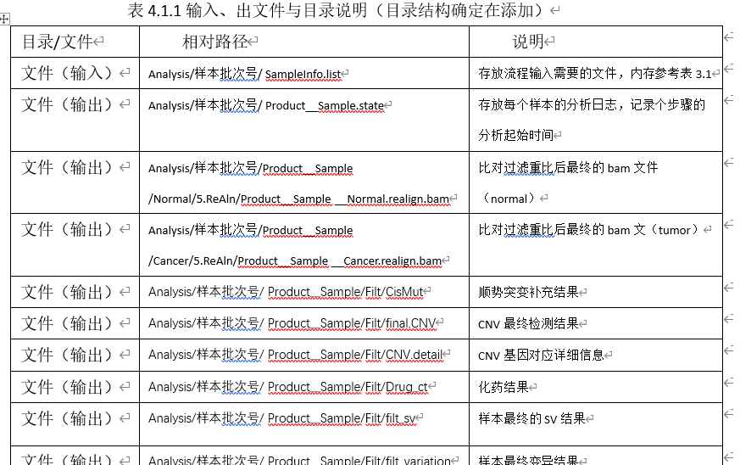
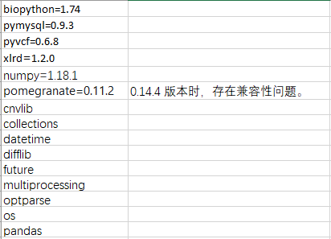
流程说明文档
除了借助git、Docker外，详细的说明文档有助于部署、安装、使用。
软件
输入
输出
Lib依赖

Slide 13
流程和数据的升级更新

Slide 14
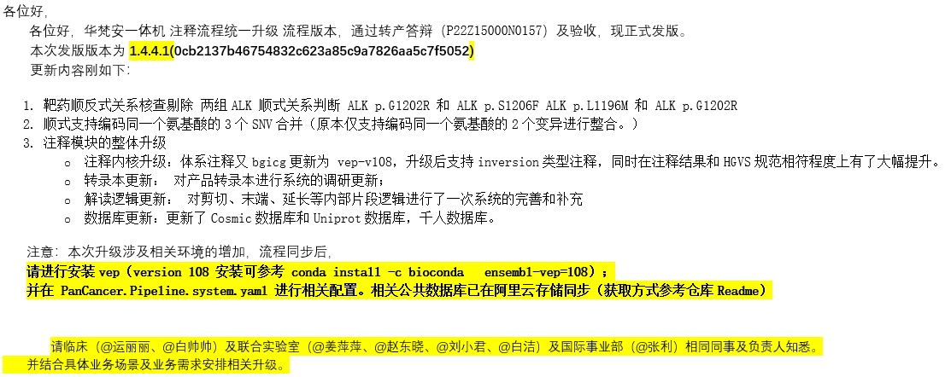
流程运转模式
IT & 联合实验室
远端仓库
一
体
机
分
发
验收
发布
中心
同步
中
心
交
付
开
发
测
试
生信研发
需求更新
需求方

Slide 15
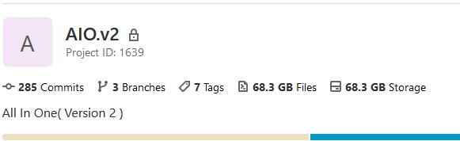
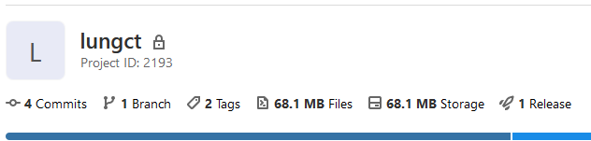
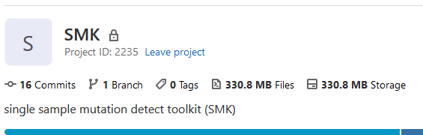
流程逐步规范化
生信开发后的测试验收
TJ-R-BIN-057 A0 AIO-生物信息分析流程v1.3.4.0 验收报告.doc
版本记录、分支管理、系统发布、历史还原
TJ-R-BIN-057 A0 AIO-生物信息分析流程v1.3.5.0 验收报告.doc
TJ-R-BIN-057 A0 AIO-生物信息分析流程v1.3.6.0 验收报告.doc
TJ-R-BIN-057 A0 AIO-生物信息分析流程v1.3.7.0 验收报告.doc
需求测试后的结果验收
2021.01.15-TJ-R-RI-107 A0 生信流程升级验收报告-剪切和顺反式注释.docx
2021.01.21-TJ-R-RI-107 A0 生信流程升级验收报告-HOT阈值调整.docx
2021.02.22-TJ-R-RI-107 A0 生信流程升级验收报告—MET和顺式合并.docx
2021.03.11-TJ-R-RI-107 A0 生信流程升级验收报告—MET和顺式合并.docx
后续逐步推广到其他产品流程

Slide 16
THANK YOU
感谢观看

